Slide 1


Đồ án chuyên ngành
XÂY DỰNG WEBSITE CHO CỬA HÀNG LAPTOP WORLD
Sinh viên thực hiện: Nguyễn Nhật Trường
Giảng viên hướng dẫn: Ths. Phạm Minh Đương

Slide 2
Lý do chọn đề tài và mục tiêu của đề tài
Lý do
Mục tiêu
Thương mại điện tử ngày càng phát triển và nhu cầu mua laptop trực tuyến tăng cao.
Người dùng cần một website chuyên nghiệp để tra cứu thông tin và đặt hàng.
Vì vậy em chọn đề tài này nhằm xây dựng một website hỗ trợ mua sắm và quản lý hiệu quả.
Mục tiêu của đề tài là xây dựng một website bán laptop với đầy đủ chức năng như xem sản phẩm, đặt hàng, quản lý đơn hàng và hỗ trợ tư vấn khách hàng.
Website hướng đến giao diện thân thiện, dễ sử dụng và hoạt động ổn định

Slide 3



Tổng quan hệ thống
Website Laptop World là hệ thống bán laptop trực tuyến.
Cho phép người dùng xem thông tin sản phẩm, đặt hàng và được hỗ trợ tư vấn bằng chatbot AI.
Hệ thống còn hỗ trợ quản trị viên quản lý toàn bộ hoạt động cửa hàng.

Slide 4
Đối tượng
Đối tượng và
phạm vi nghiên cứu
Đối tượng nghiên cứu là website bán laptop cho cửa hàng Laptop World. Website phục vụ cho khách hàng và quản trị viên.
Phạm vi nghiên cứu
Hệ thống được xây dựng ở mức độ minh họa phục vụ học tập.
Phương pháp nghiên cứu
Phương pháp nghiên cứu
Nghiên cứu tài liệu lý thuyết, khảo sát các website thương mại điện tử hiện có và phương pháp thực nghiệm thông qua việc xây dựng, kiểm thử và hoàn thiện.

Slide 5

Công nghệ sử dụng
Frontend được xây dựng bằng HTML, CSS, JavaScript kết hợp Bootstrap.
Backend sử dụng NodeJS và Express.js
Cơ sở dữ liệu được quản lý bằng MySQL.

Slide 6
Kiến trúc hệ thống
Hệ thống được xây dựng theo mô hình Client – Server.
Frontend gửi yêu cầu đến Backend thông qua RESTful API.
Backend xử lý và tương tác với cơ sở dữ liệu MySQL để trả kết quả cho người dùng.”

Slide 7

Nhóm người dùng
Hệ thống có ba nhóm người dùng chính:
Khách vãng lai
Khách hàng
Quản trị viên

Slide 8

Chức năng khách hàng
Đăng ký, đăng nhập, tìm kiếm sản phẩm, đặt hàng trực tuyến và xem lại lịch sử đơn hàng cũng như hóa đơn và xuất hóa đơn.
Chức năng quản trị
Quản trị viên có toàn quyền quản lý hệ thống, bao gồm: quản lý sản phẩm, khách hàng, đơn hàng và thống kê.

Slide 9
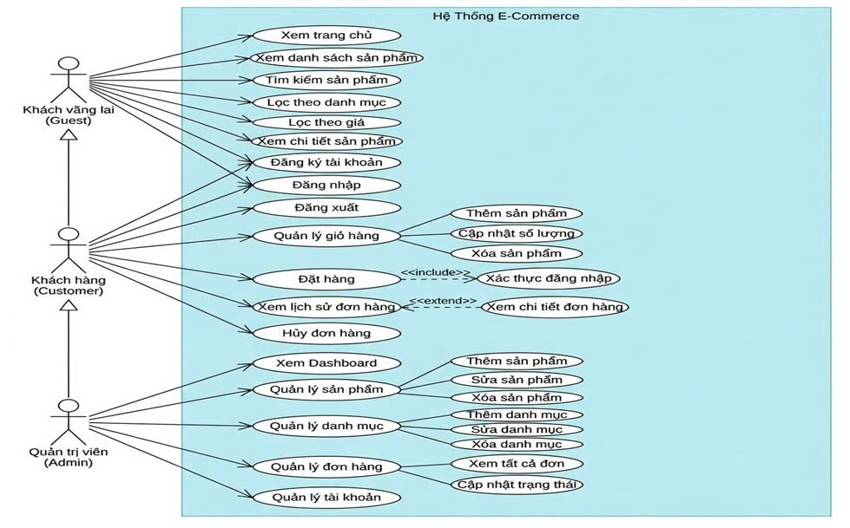
Sơ đồ use case
Phân quyền rõ ràng giữa các nhóm người dùng
Xác định các chức năng của hệ thống
Nhằm đảm bảo tính bảo mật và đúng nghiệp vụ của hệ thống

Slide 10
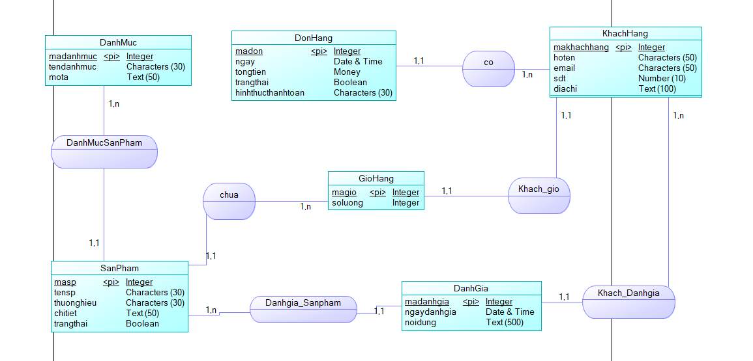
Sơ đồ ERD
Sơ đồ ERD mô tả đầy đủ các thực thể chính của hệ thống bán laptop và mối quan hệ giữa chúng, giúp đảm bảo dữ liệu được tổ chức chặt chẽ, đúng nghiệp vụ và dễ mở rộng trong tương lai.

Slide 11
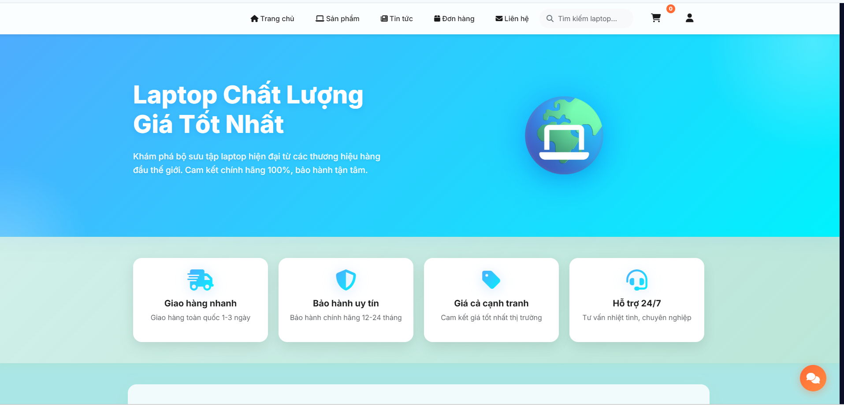
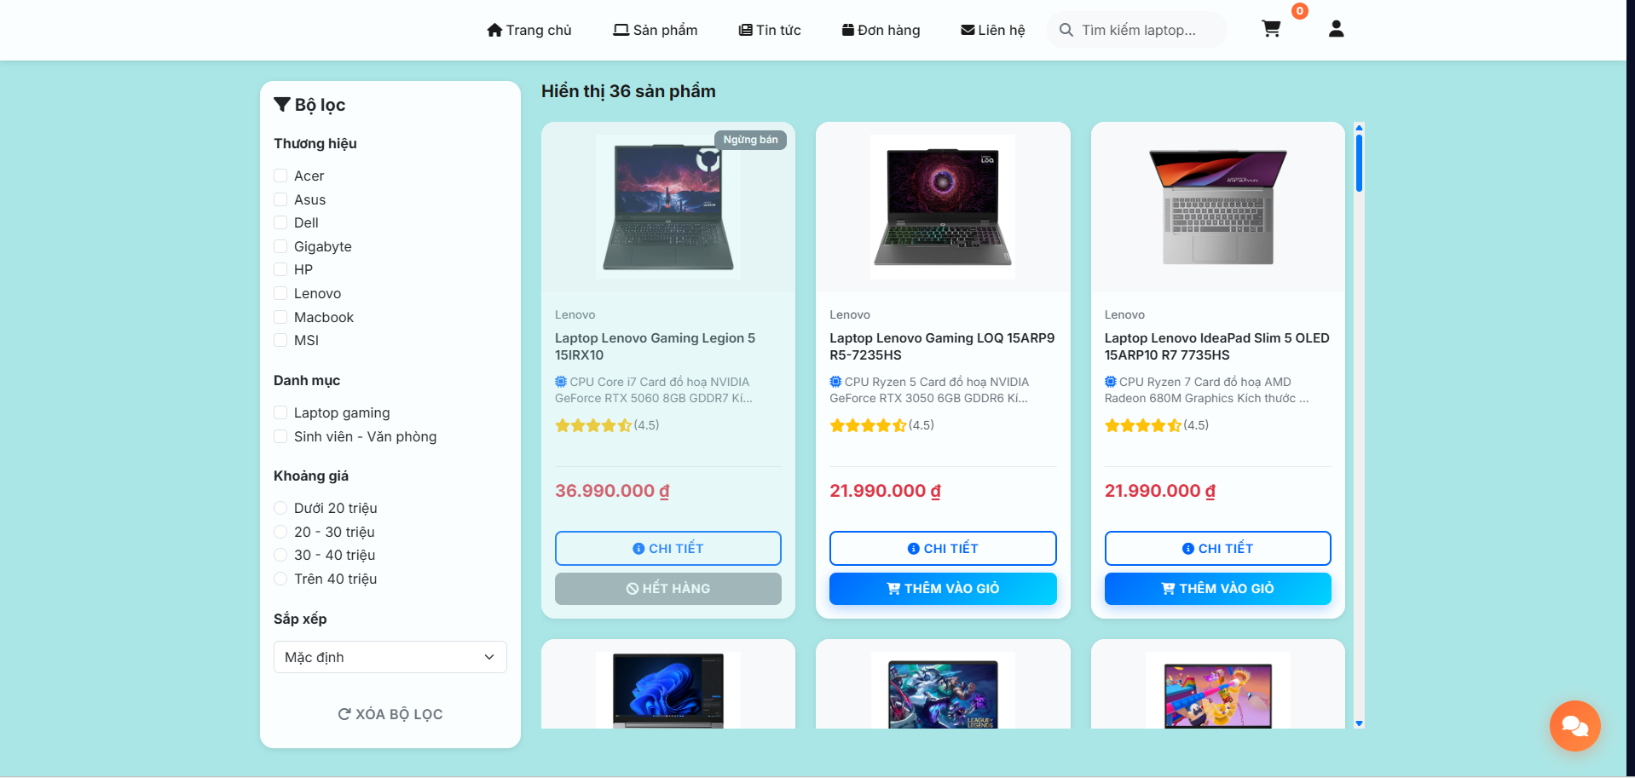
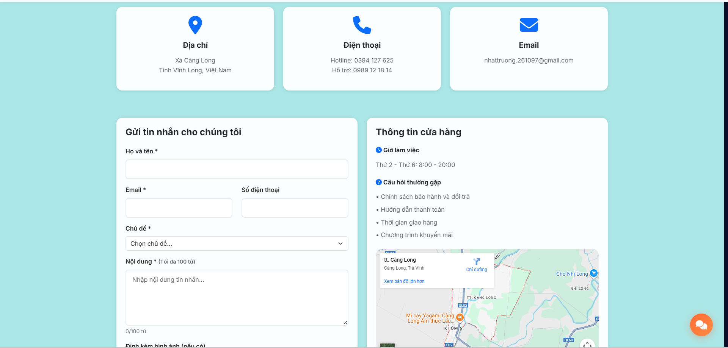
Kết quả đạt được
Giao diện trang sản phẩm
Giao diện trang chủ
Giao diện trang liên hệ

Slide 12
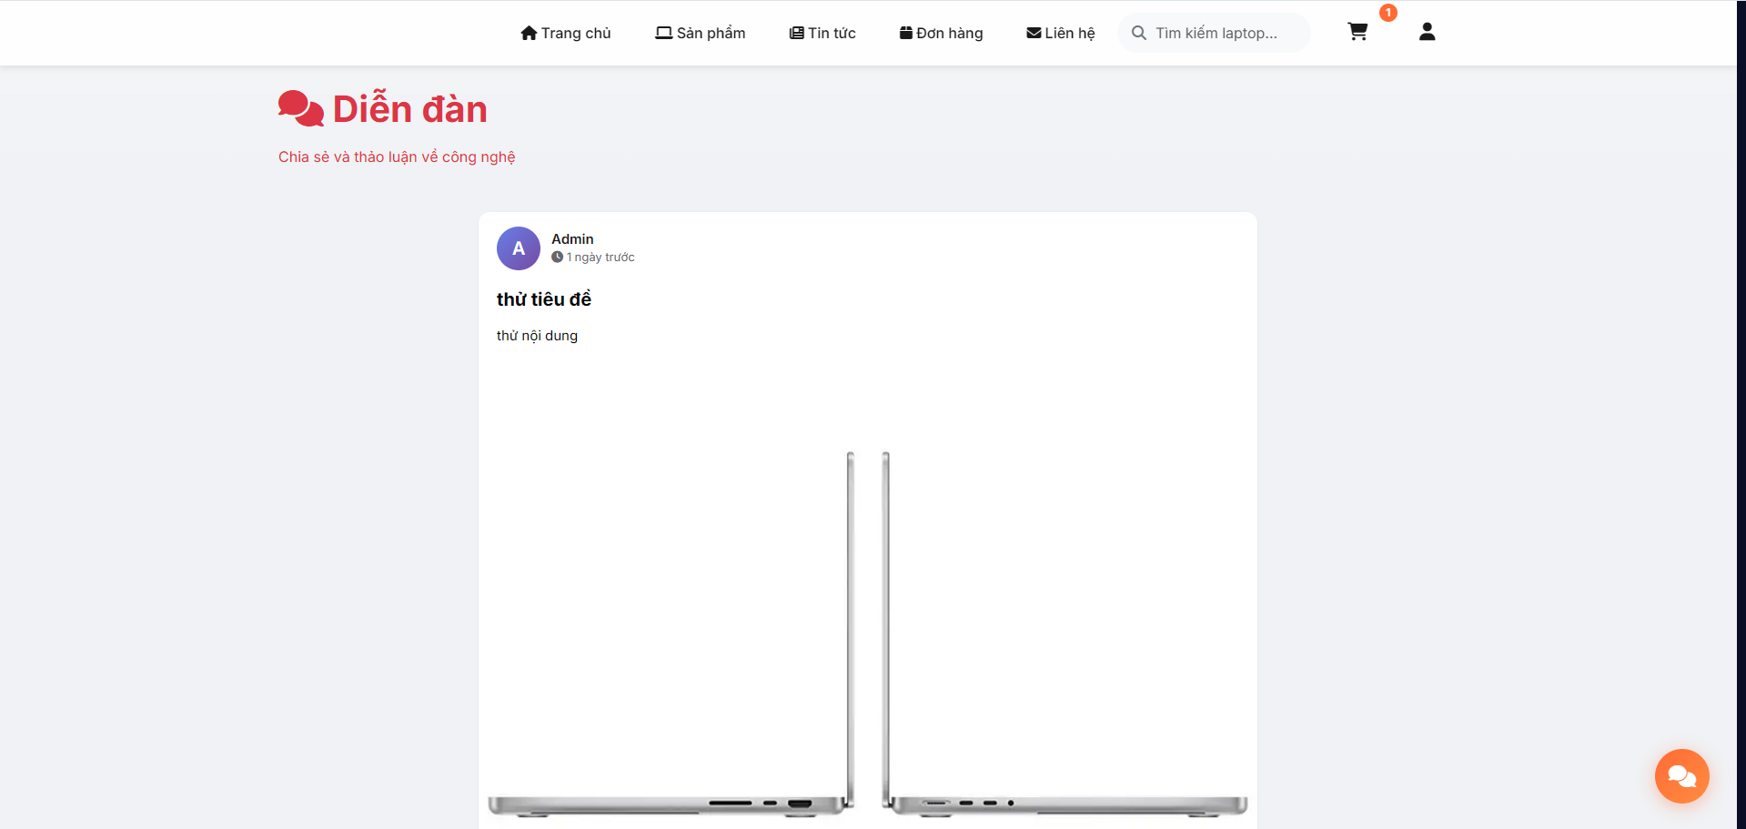
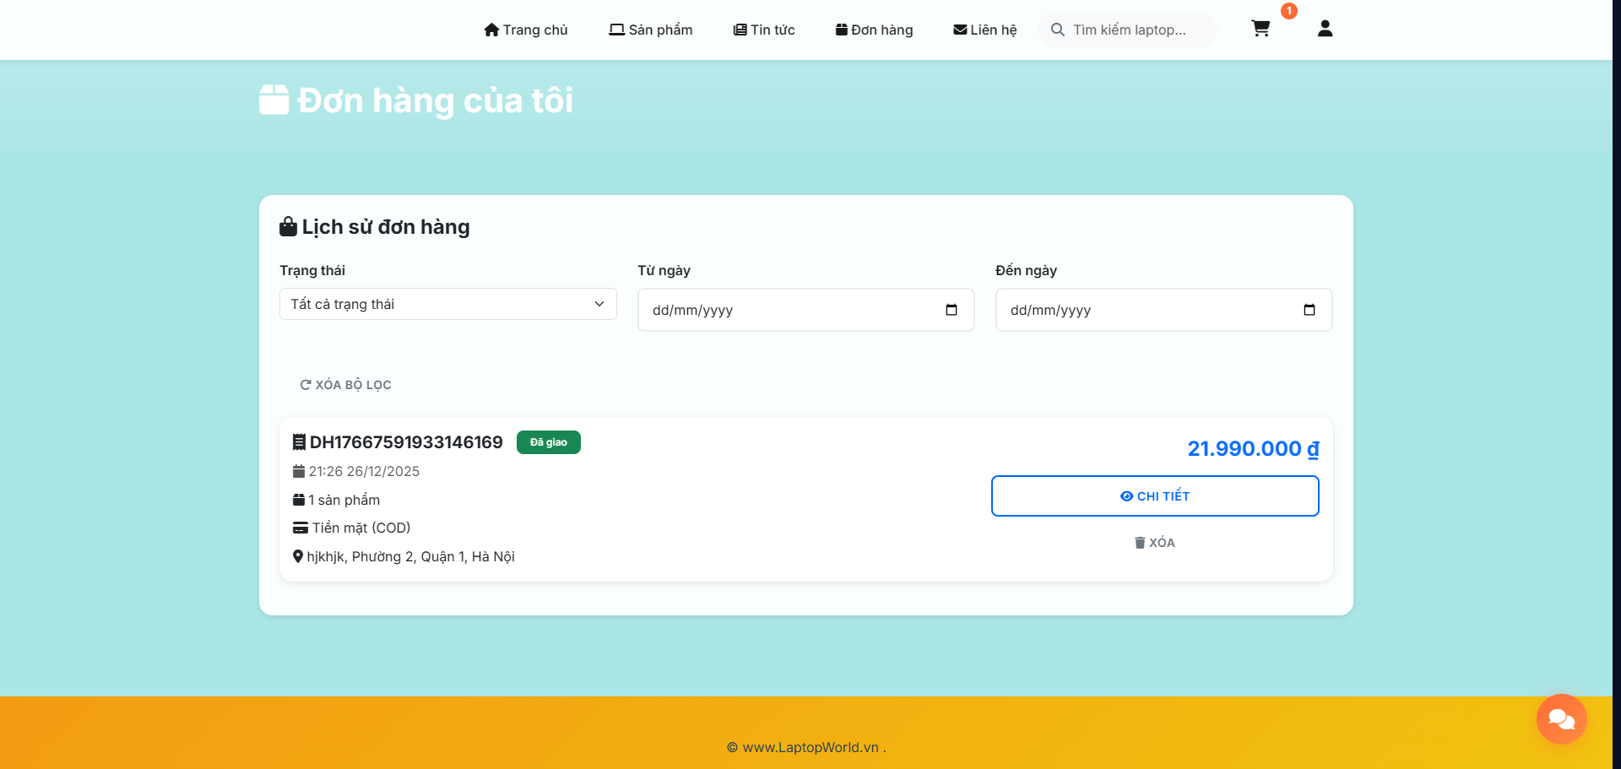
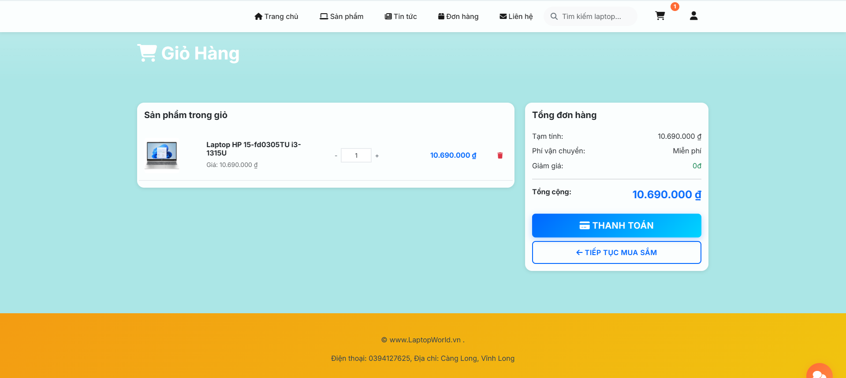
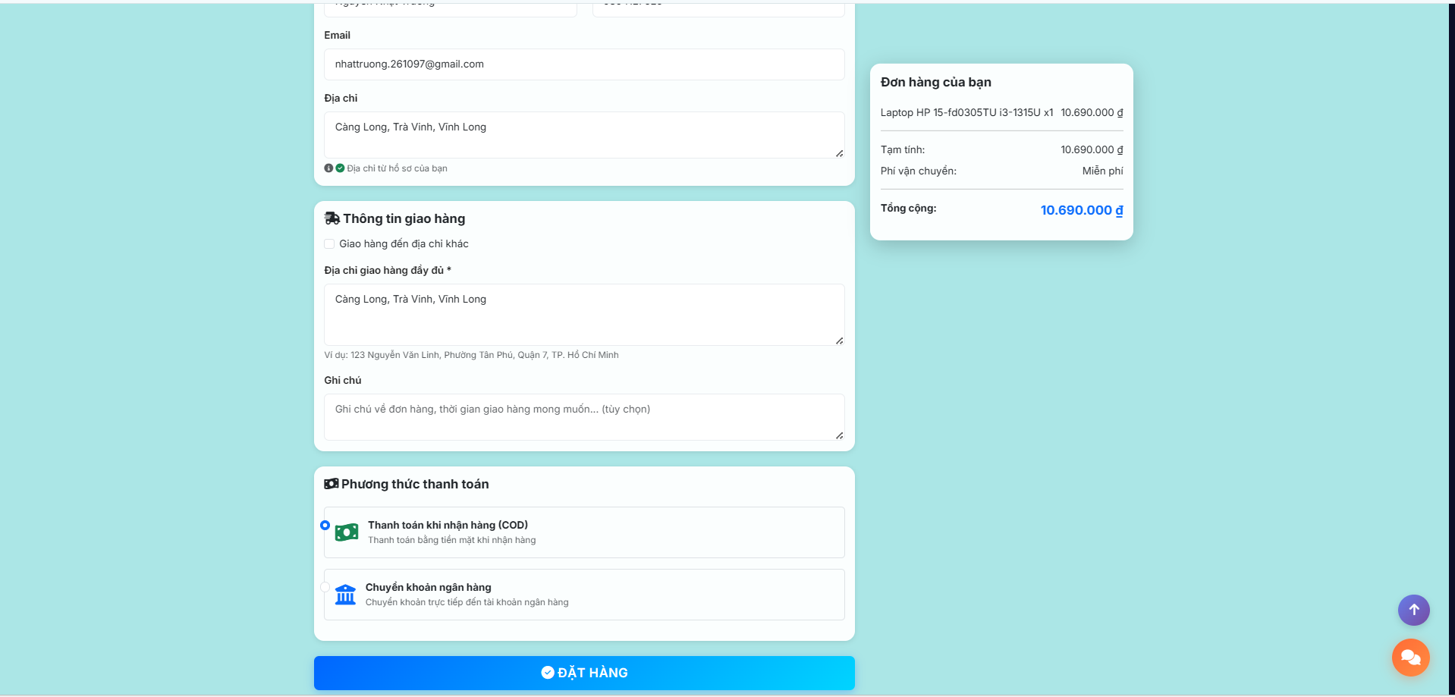
Kết quả đạt được
Giao diện trang tin tức
Giao diện trang đơn hàng
Giao diện trang giỏ hàng
Giao diện trang thanh toán

Slide 13
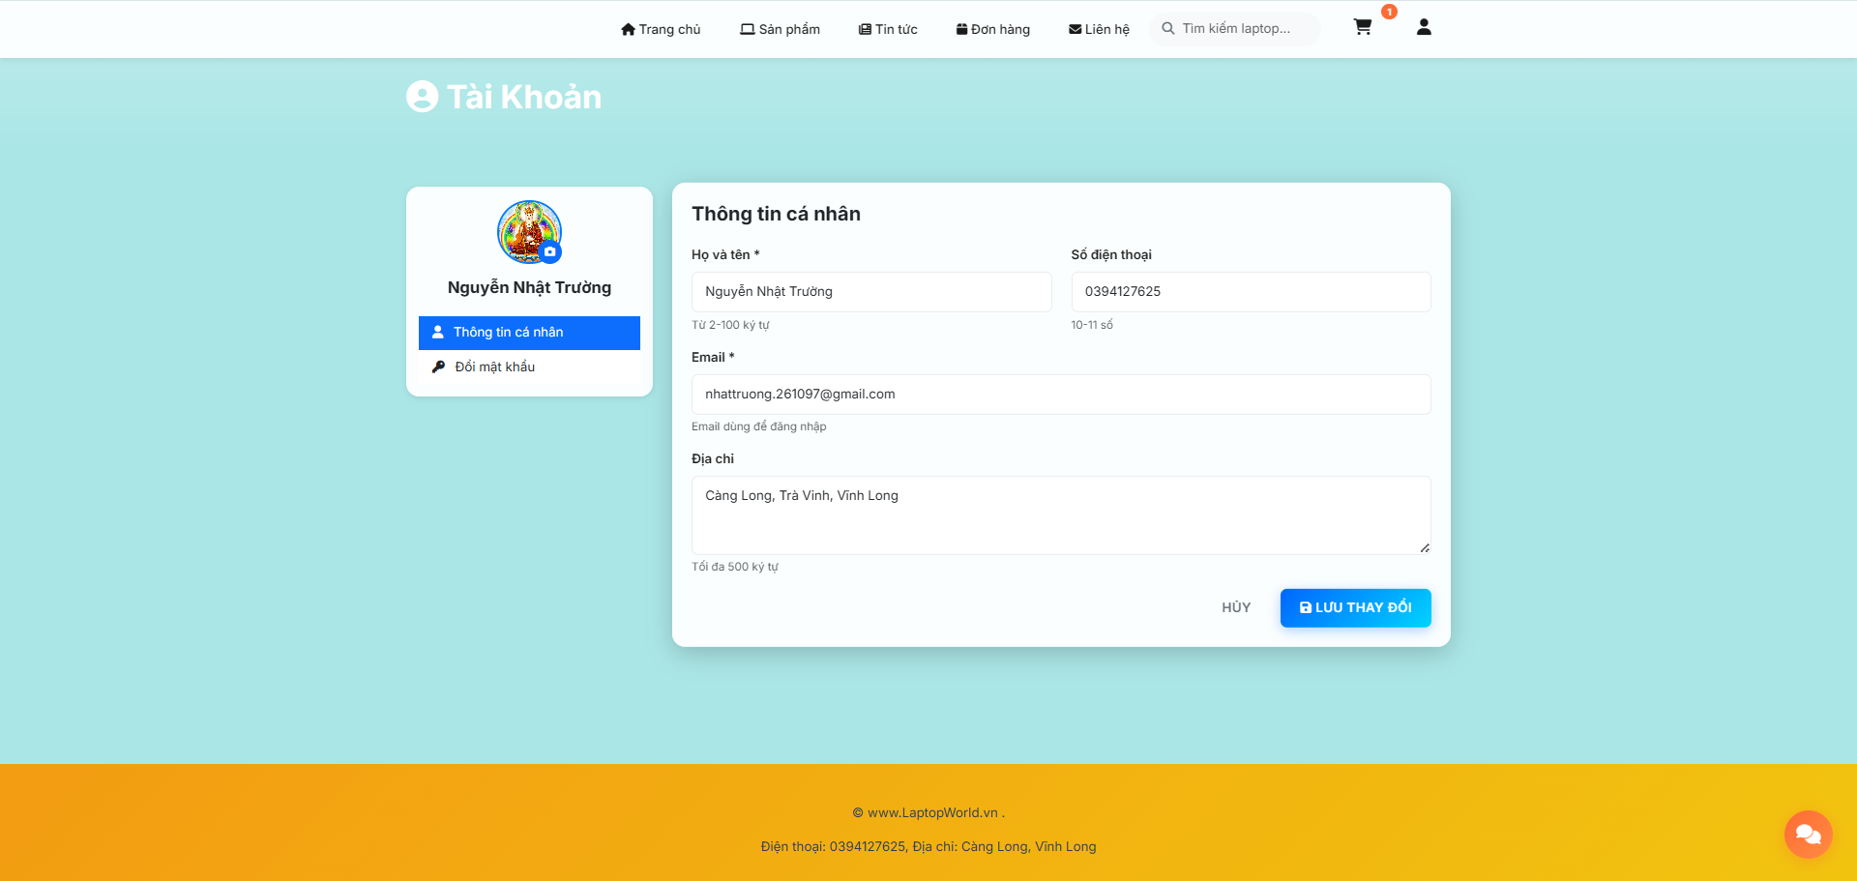
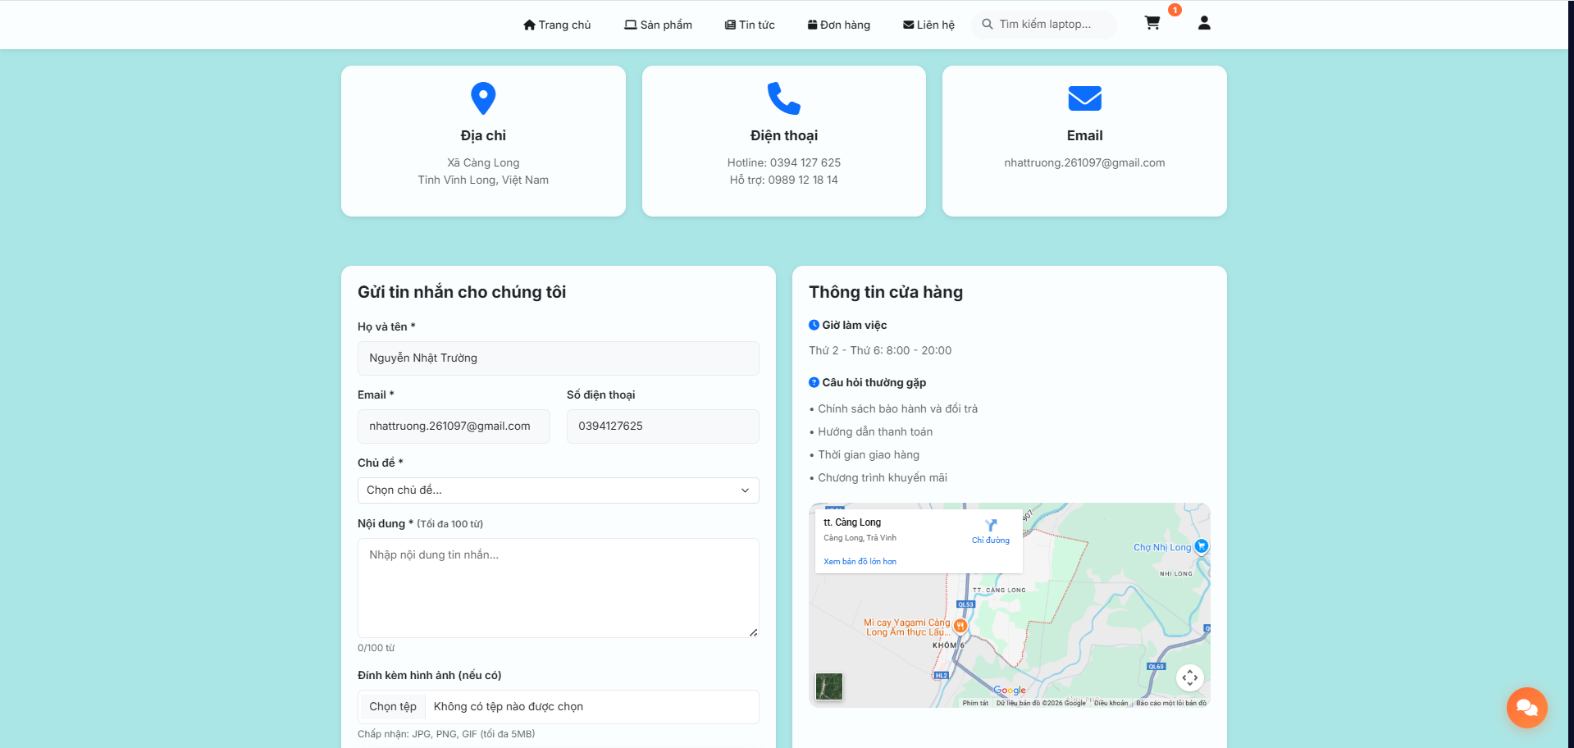
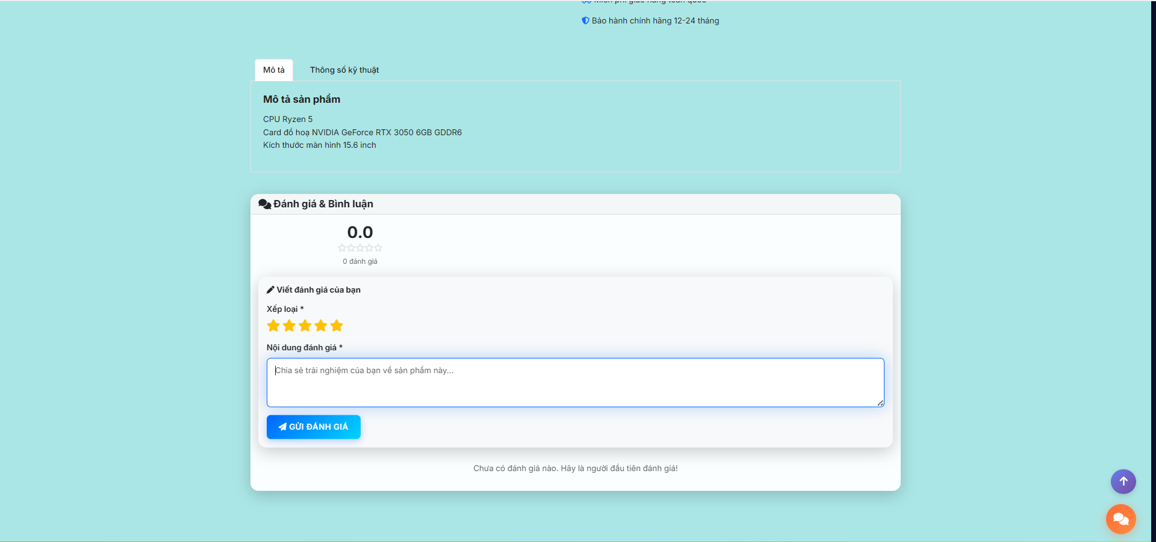
Kết quả đạt được
Giao diện trang hồ sơ cá nhân
Giao diện trang liên hệ
Giao diện đánh giá sản phẩm

Slide 14
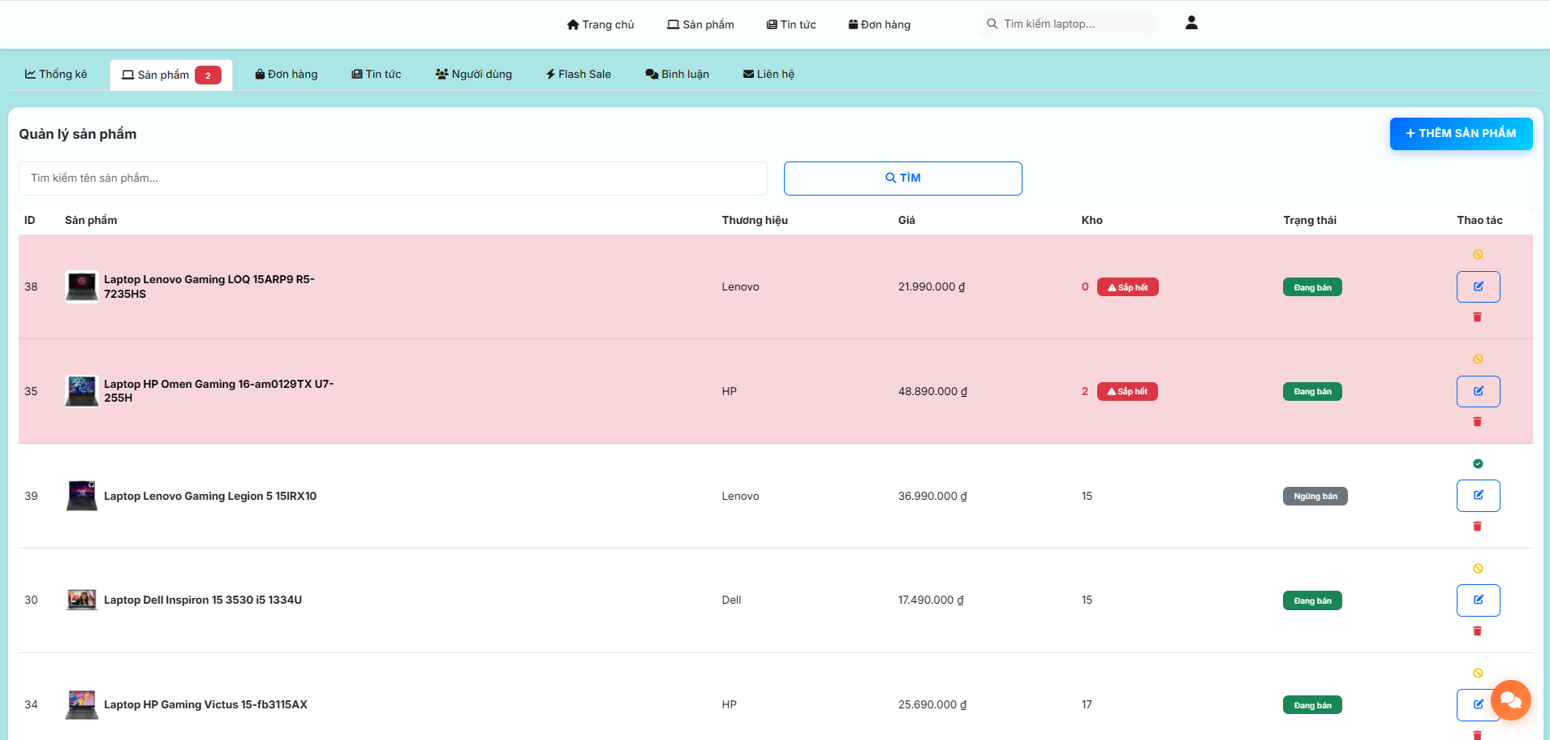
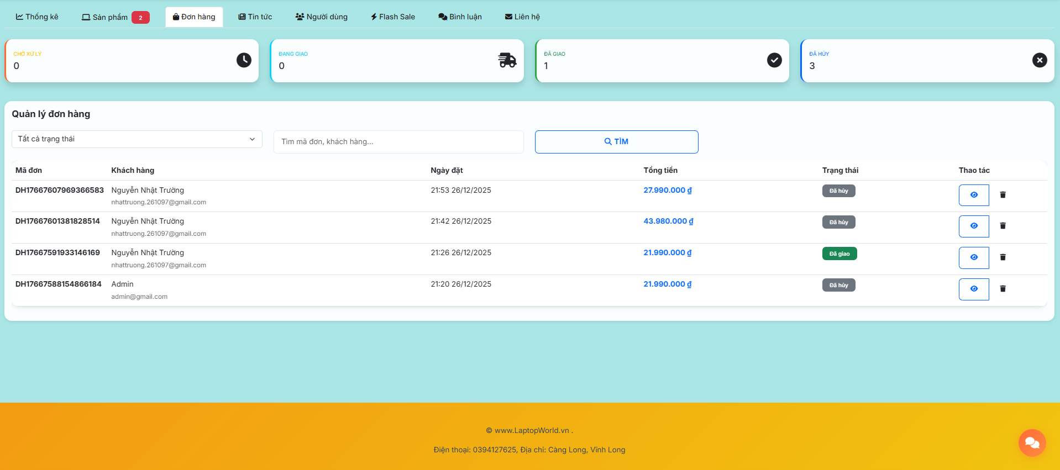
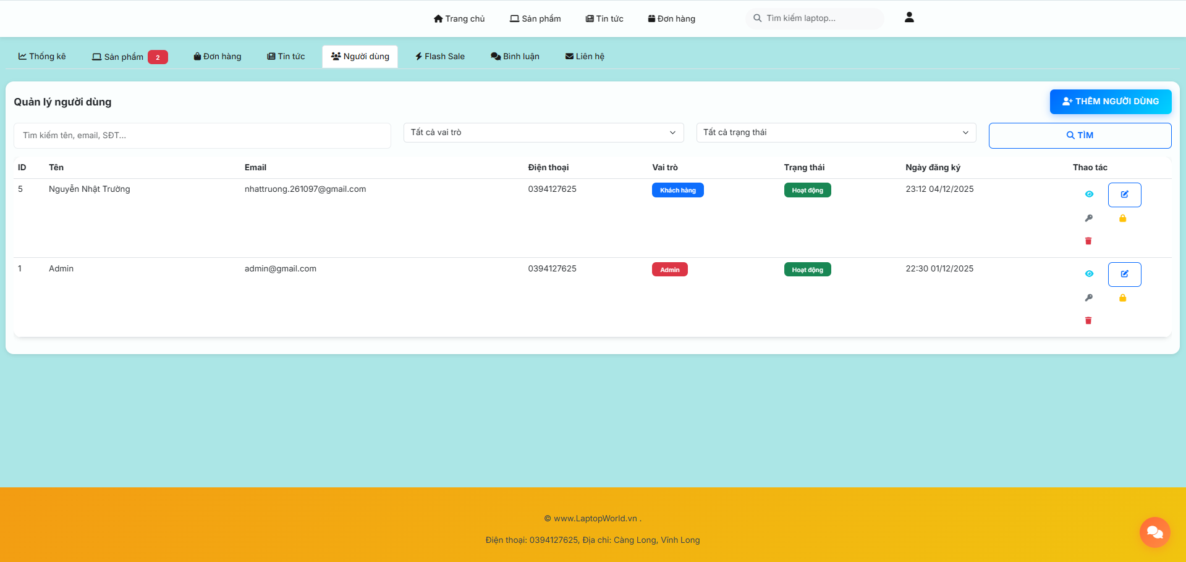
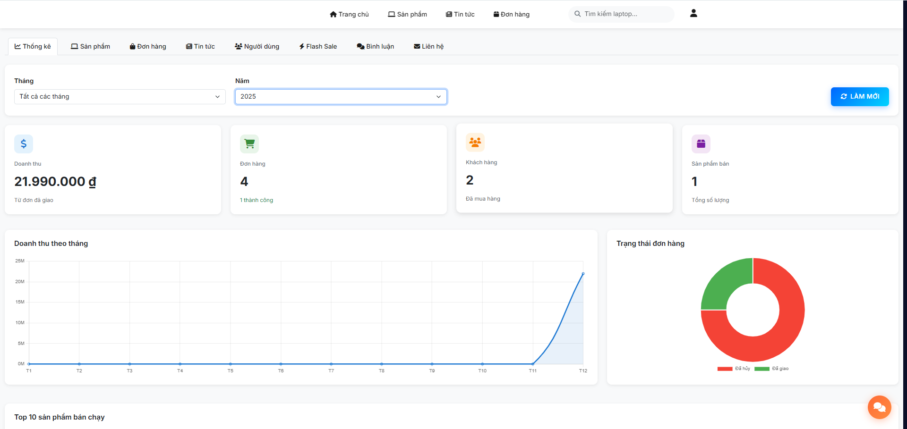
Kết quả đạt được
Giao diện quản lý sản phẩm
Giao diện quản lý đơn hàng
Giao diện quản lý người dùng
Giao diện thống kê

Slide 15
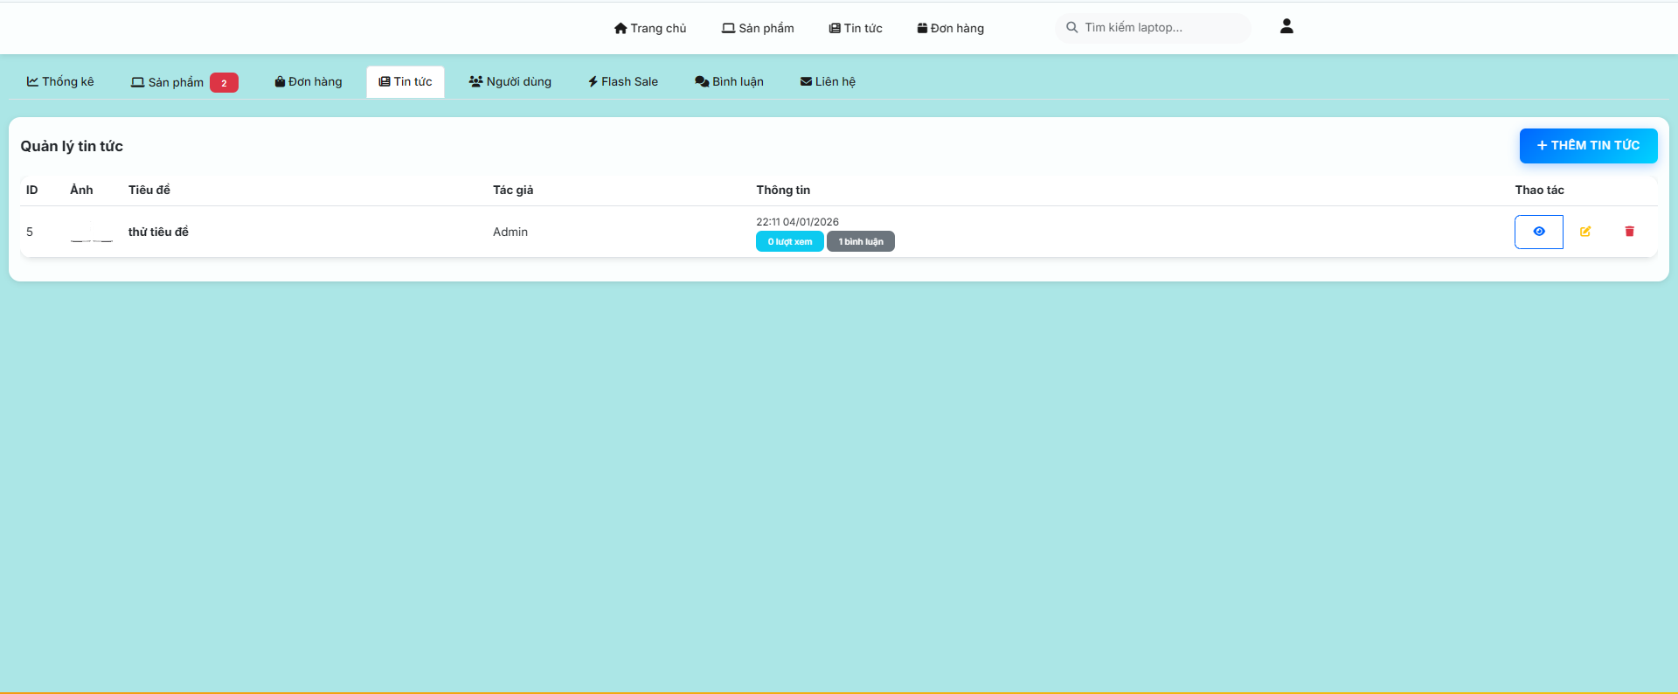
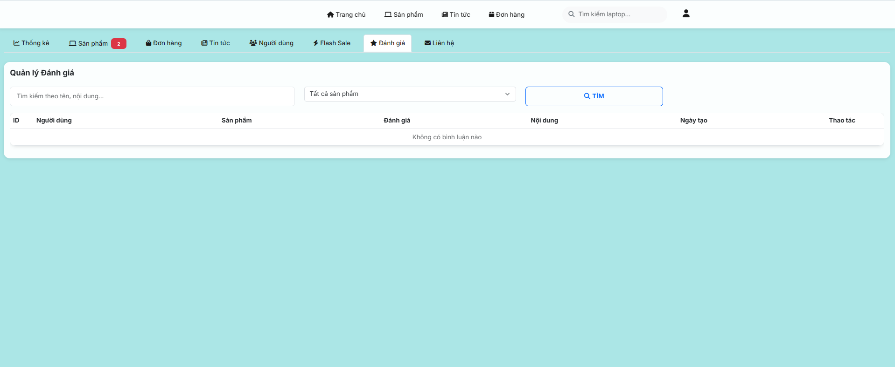
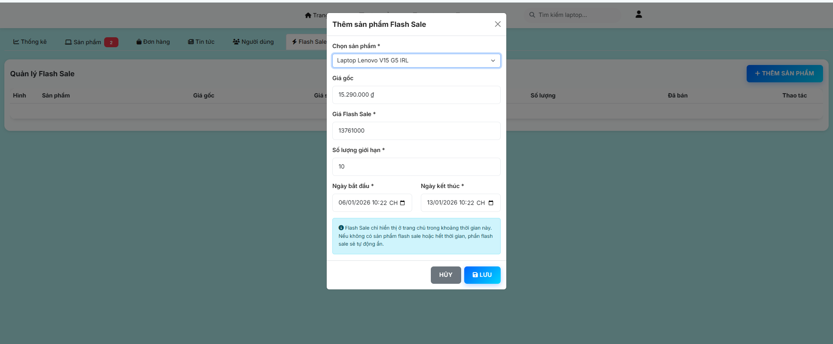
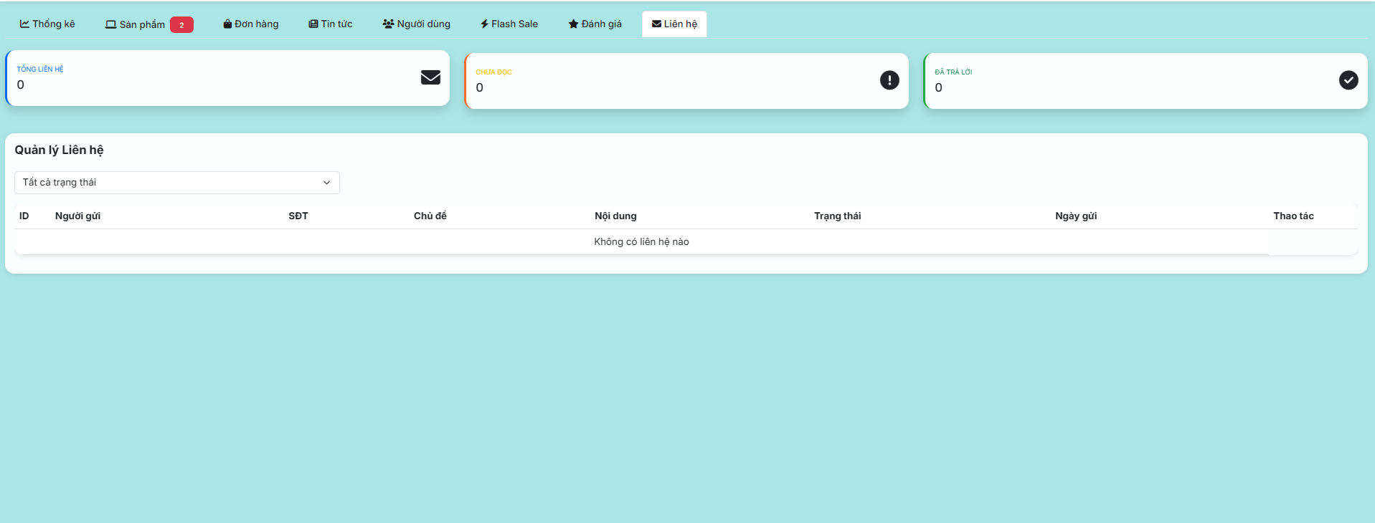
Kết quả đạt được
Giao diện quản lý tin tức
Giao diện quản lý đánh giá
Giao diện quản lý flashsale
Giao diện quản lý liên hệ

Slide 16
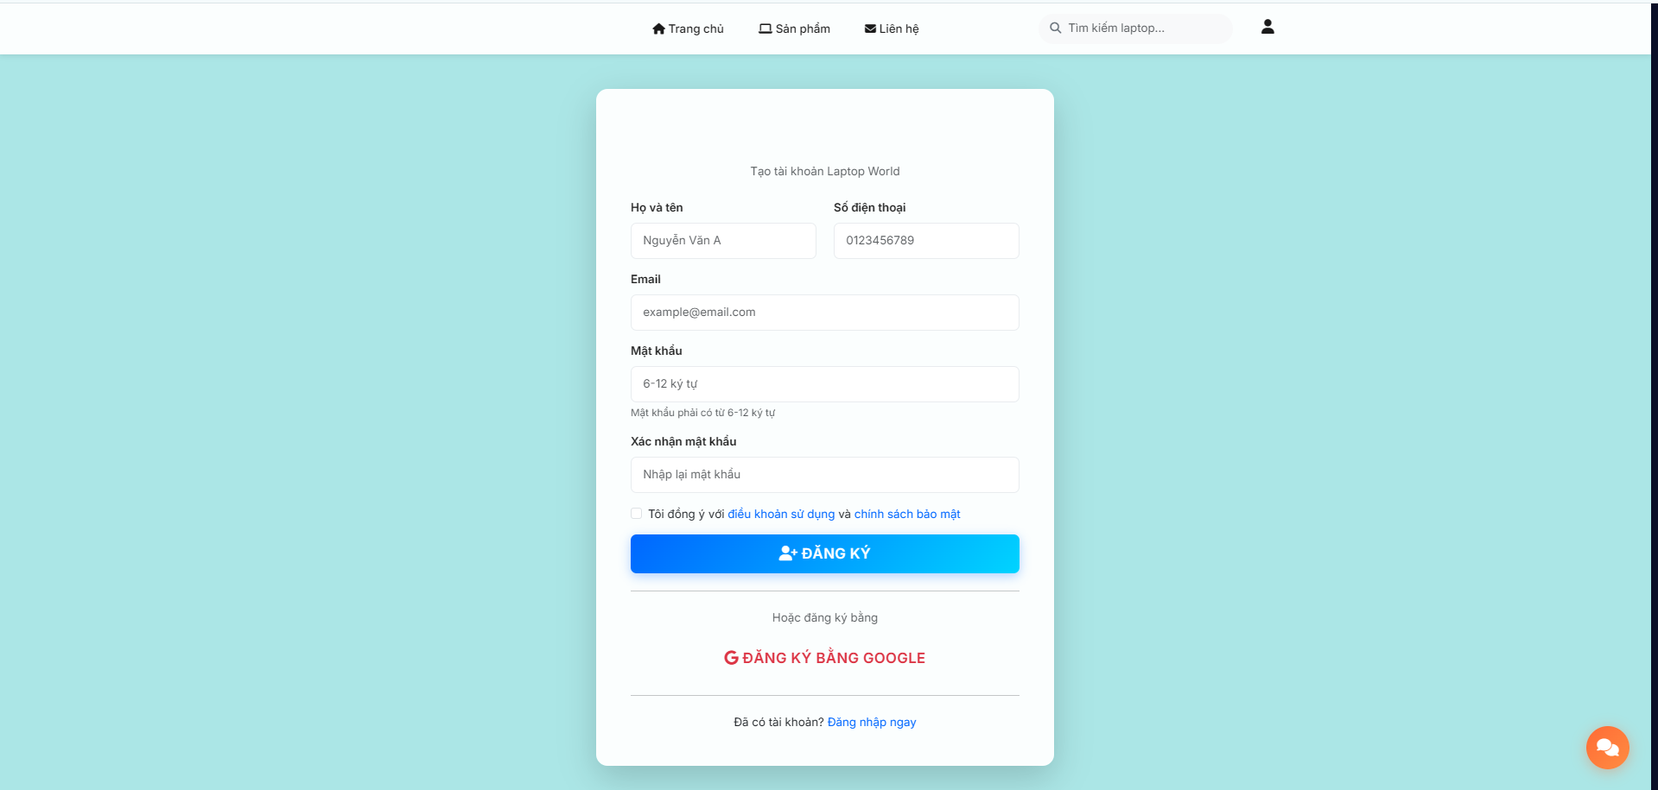
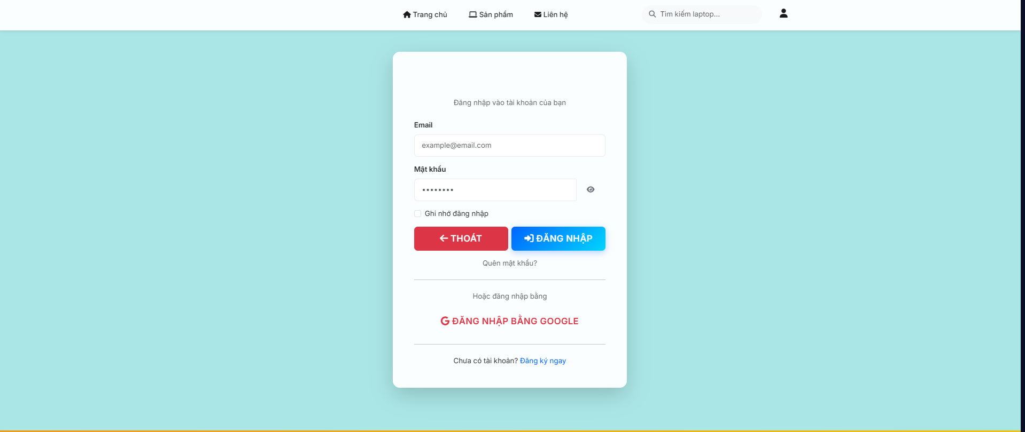
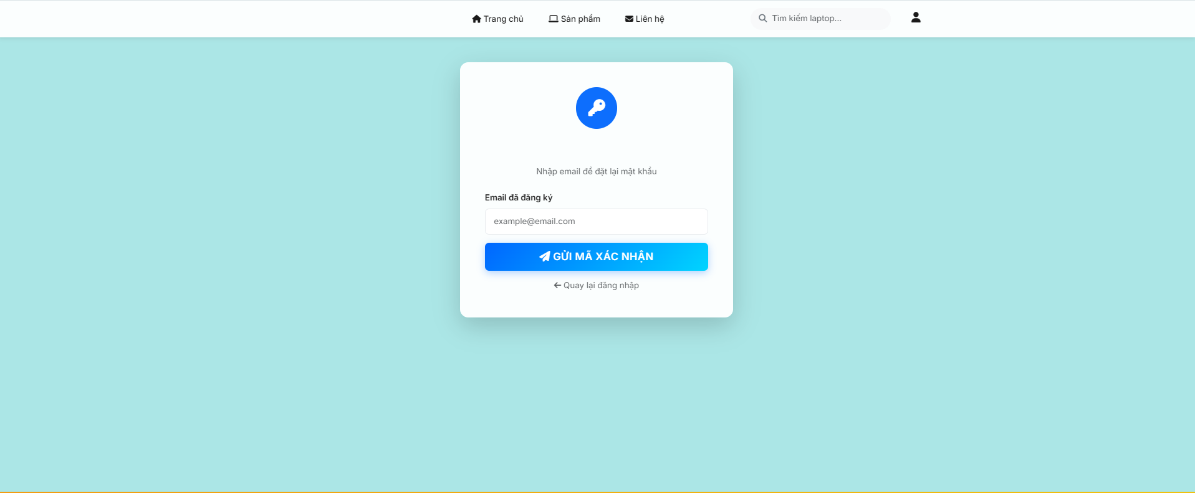
Kết quả đạt được
Giao diện đăng ký
Giao diện đăng nhập
Giao diện quên mật khẩu

Slide 17

Kết luận
Hoàn thiện website thương mại điện tử bán laptop
Đầy đủ chức năng: xem sản phẩm, đặt hàng, thanh toán, quản lý.
Hệ thống Admin với dashboard trực quan, dễ quản lý.
Đúng nghiệp vụ bán hàng

Slide 18

Hướng phát triển
Mở rộng hình thức đăng ký và xác thực tài khoản
Mở rộng đa dạng phương thức thanh toán.
Phát triển hệ thống quản lý kho và chuỗi cung ứng

Slide 19
Xin chân thành
cảm ơn Thầy!

